Slide 1

الصف : الثالث
المادة : العلوم
الدرس : الدم

Slide 2


مخرجات التعلم
أن يتعرّف التلميذ على مكوّنات الدم
س
أن يتعرّف التلميذ على وظيفة الدم
أن يحدد التلميذ وظيفة كلّ مكوّن من مكوّنات الدم

Slide 3

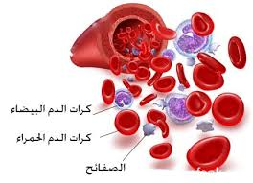
تأمّل الصورة:

Slide 4

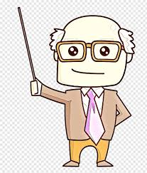
الدم : سائل أحمر يخرج من الجسم عند حدوث جرح، ينقل الغذاء و الأكسجين إلى أنحاء الجسم

Slide 5
الكريّات الحمراء: تنقل الأوكسجين
الكريات البيضاء: تدافع عن الجسم
الصفيحات الدموية : تساهم في تخثر الدم

Slide 6
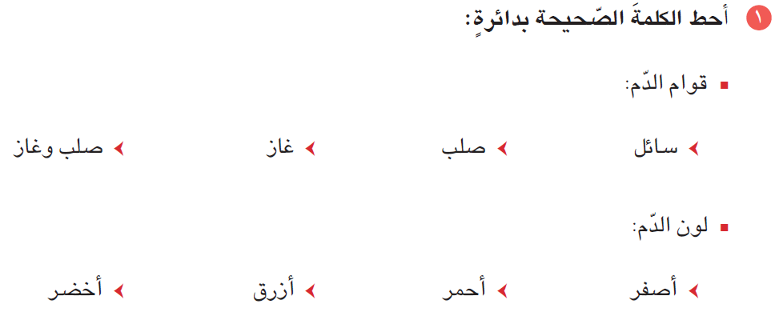


Slide 7
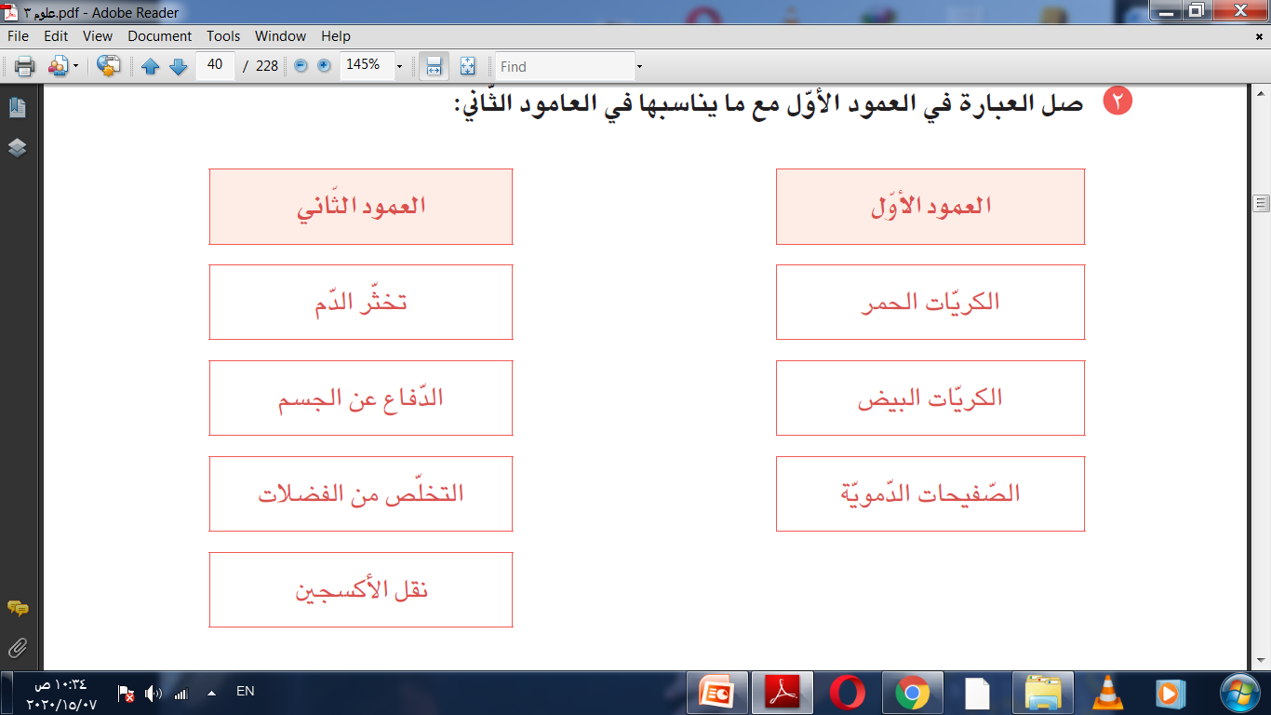


Slide 8
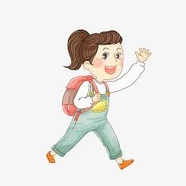
شكراً لإصغائكم
شكراً لحسن استماعكم

